Slide 1


化学期中复习讲座
——分子结构篇
主讲人 李昊轩
时间 2025.10.31

Slide 2
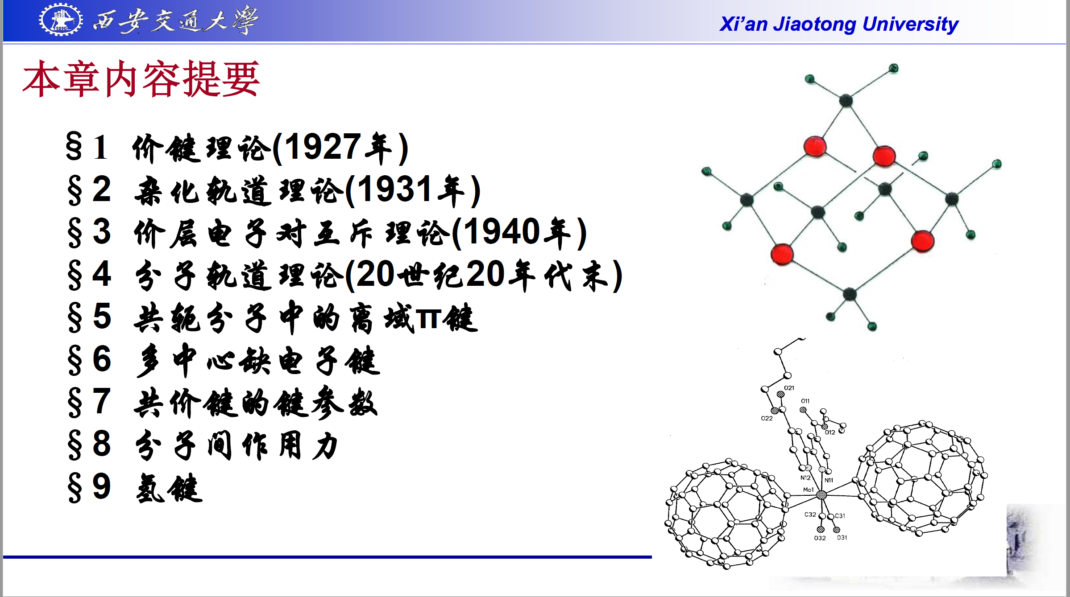

Slide 3
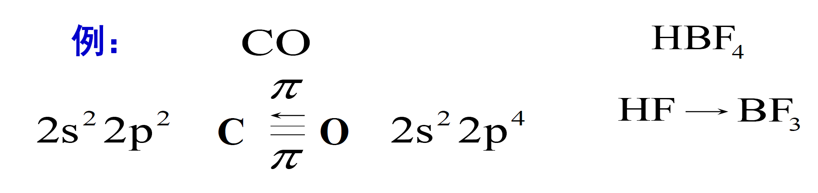

价键理论
价键理论的本质是原子轨道重叠
反例：特定条件下可以被拆成单电子成键，如SF₃
1、原子外层有空轨道；
2、被结合的原子电负性大。
共价键的特征：饱和性和方向性
共价键的键型：$σ$键、$π$键、$δ$键
配位键：成键原子一方有孤对电子，另一方有空轨道
价键理论的难题：
不能成功解释CH₄的结构

Slide 4
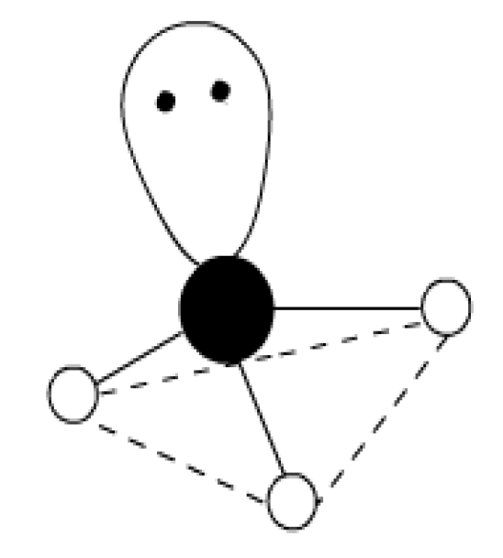
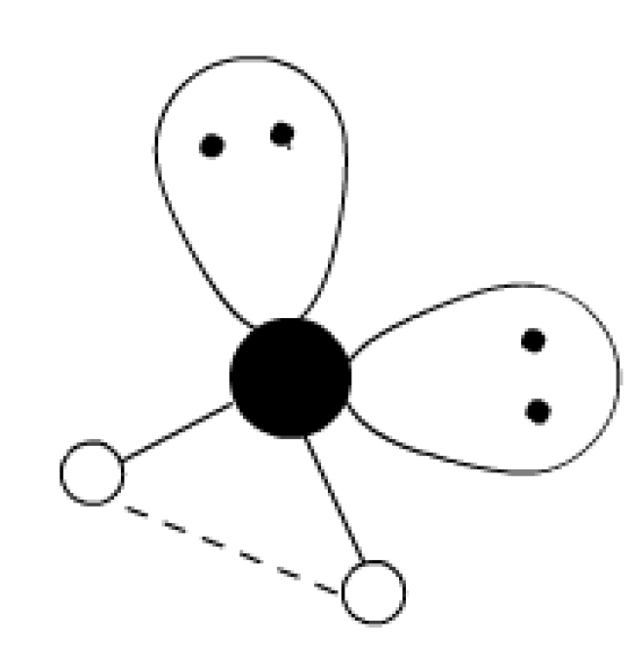
杂化轨道理论
基本要点：
1、杂化前后轨道数目不变；
2、杂化后轨道伸展方向、形状和能量发生改变
更有利于成键
杂化类型 | 键角 | 分子几何构型 | 杂化轨道数目 | 实例
sp³ | 109°28′ | 四面体 | 4 | CH₄, CCl₄
sp² | 120° | 平面三角形 | 3 | BF₃, AlCl₃
sp | 180° | 直线形 | 2 | BeCl₂, CO₂
sp³d | 90°、120° | 三角双锥 | 5 | PCl₅
sp³d² | 90° | 八面体 | 6 | SF₆, SiF₆²⁻
d²sp³ | 90° | 八面体 | 6 | [Fe(CN)₆]³⁻
dsp² | 90° | 四边形 | 4 | [Ni(CN)₄]²⁻
单击此处添加标题
e.g. NH₃、H₂O

Slide 5
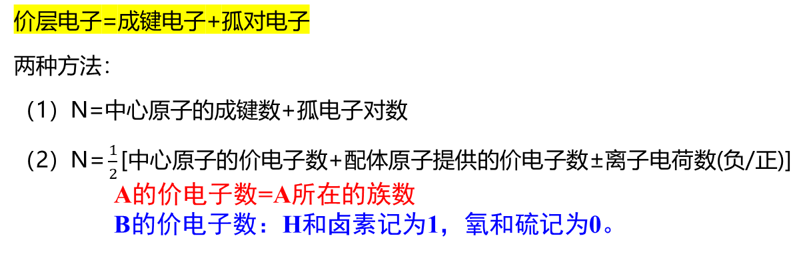
VSEPR模型
用途：推测分子的空间构型
核心：求中心原子的价层电子对数N
价层电子=成键电子+孤对电子
两种方法：
（1）N=中心原子的成键数+孤电子对数
（2）N=$\frac{1}{2}$[中心原子的价电子数+配体原子提供的价电子数±离子电荷数(负/正)]
A的价电子数=A所在的族数
B的价电子数：H和卤素记为1，氧和硫记为0。
价层电子对间的斥力大小规律
• 电子对间夹角愈小，斥力愈大；
• 孤对电子间的斥力 > 孤对电子-成键电子对 > 成键电子对间的斥力；
• 叁键 > 双键 > 单键。

Slide 6
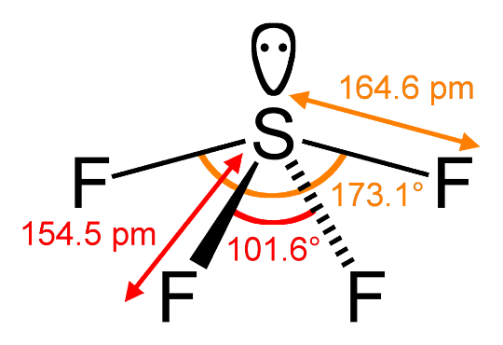
VSEPR模型
孤电子数为零时，分子空间构型=电子对的空间构型
孤电子对数不为零时：
价层电子对数 | 孤电子对数 | 电子对几何构型 | 分子几何构型 | 实例
3 | 1 | 平面三角形 | V形 | SnCl₂
4 | 1 | 四面体 | 三角锥 | NH₃
4 | 2 | 四面体 | V形 | H₂O
6 | 1 | 八面体 | 四方锥 | IF₅
6 | 2 | 八面体 | 平面正方形 | XeF₄
5 | 1 | 三角双锥 | 变形四面体 | SF₄
5 | 2 | 三角双锥 | T形 | ClF₃
5 | 3 | 三角双锥 | 直线形 | XeF₂
判断IF₇、BrF₃、$I_{3}^{−}$的分子几何构型？

Slide 7
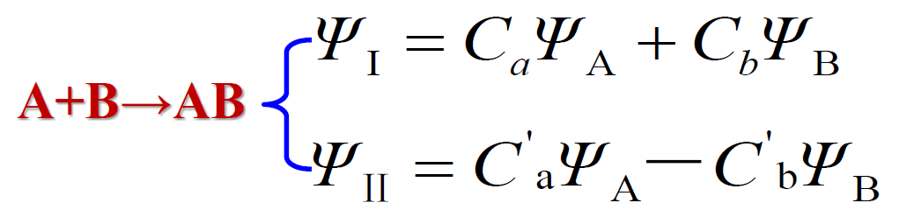
分子轨道理论
分子轨道(molecular orbital, MO): 描述分子中电子运动的波函数。指具有特定能量的某电子在相互键合的两个或多个原子核附近空间出现概率最大的区域，是多电子、 多中心的, 电子属于整个分子。
分子轨道是原子轨道的线性组合
分子轨道的数目＝参加组合的原子轨道数目
线性组合原则
分子轨道分为σ轨道与π轨道
• 能量相近
• 对称性匹配
• 最大重叠
电子在分子轨道中填充的原则：
• 最低能量原理
• Pauli不相容原理
• Hund 规则

Slide 8
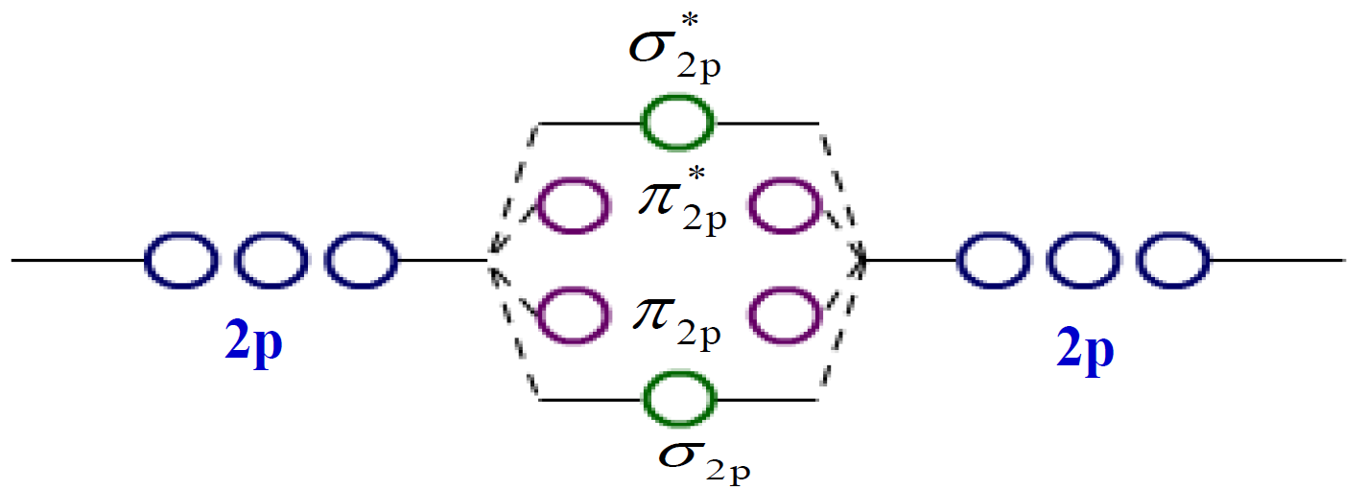
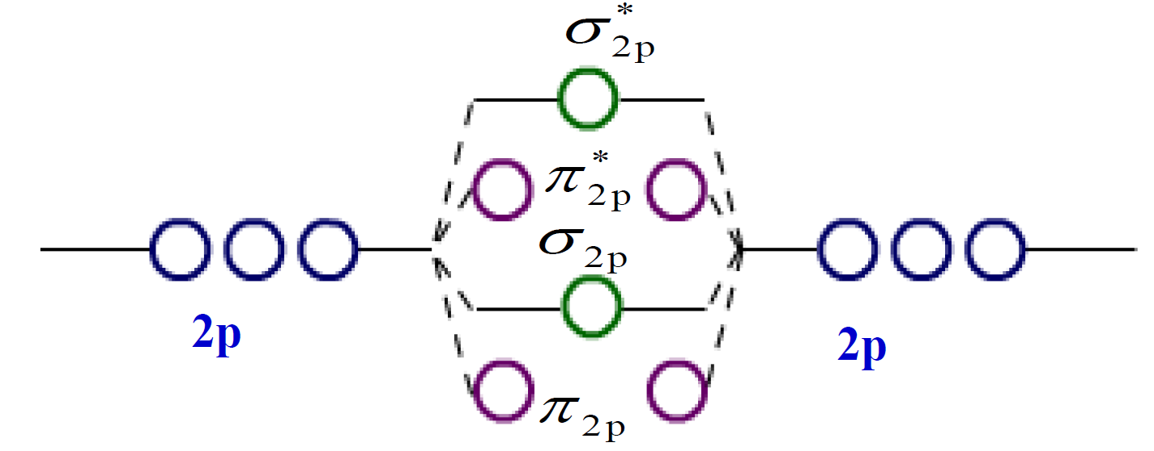
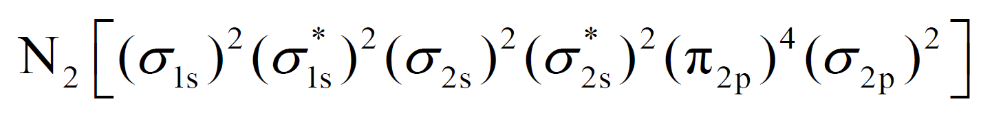
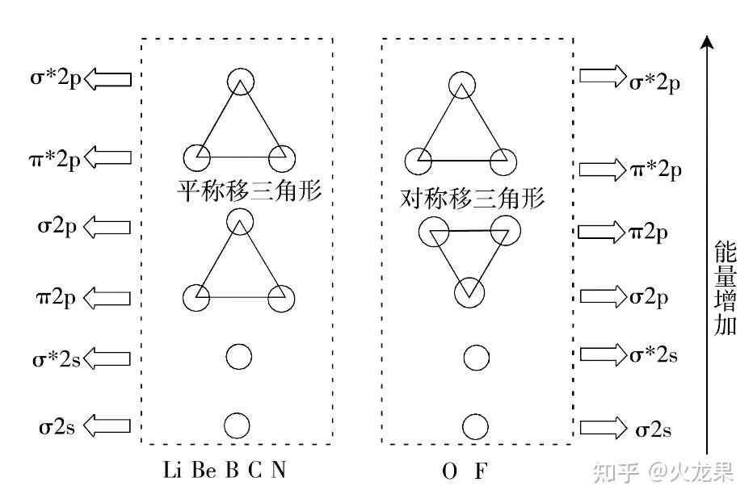
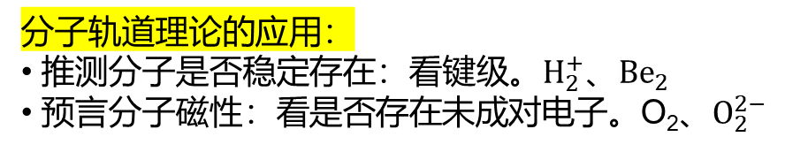
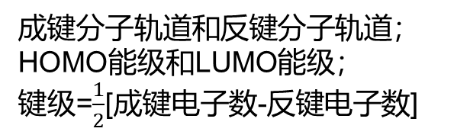
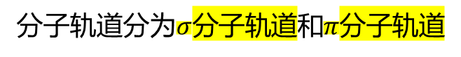
分子轨道理论
分子轨道分为$σ$分子轨道和$π$分子轨道
对于O₂、F₂分子
成键分子轨道和反键分子轨道；
HOMO能级和LUMO能级；
键级=$\frac{1}{2}$[成键电子数-反键电子数]
对于N₂、C₂、B₂分子
分子轨道理论的应用：
• 推测分子是否稳定存在：$看键级。H_{2}^{+}、{Be}_{2}$
• 预言分子磁性：看是否存在未成对电子。O₂、$O_{2}^{2−}$

Slide 9
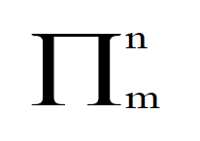
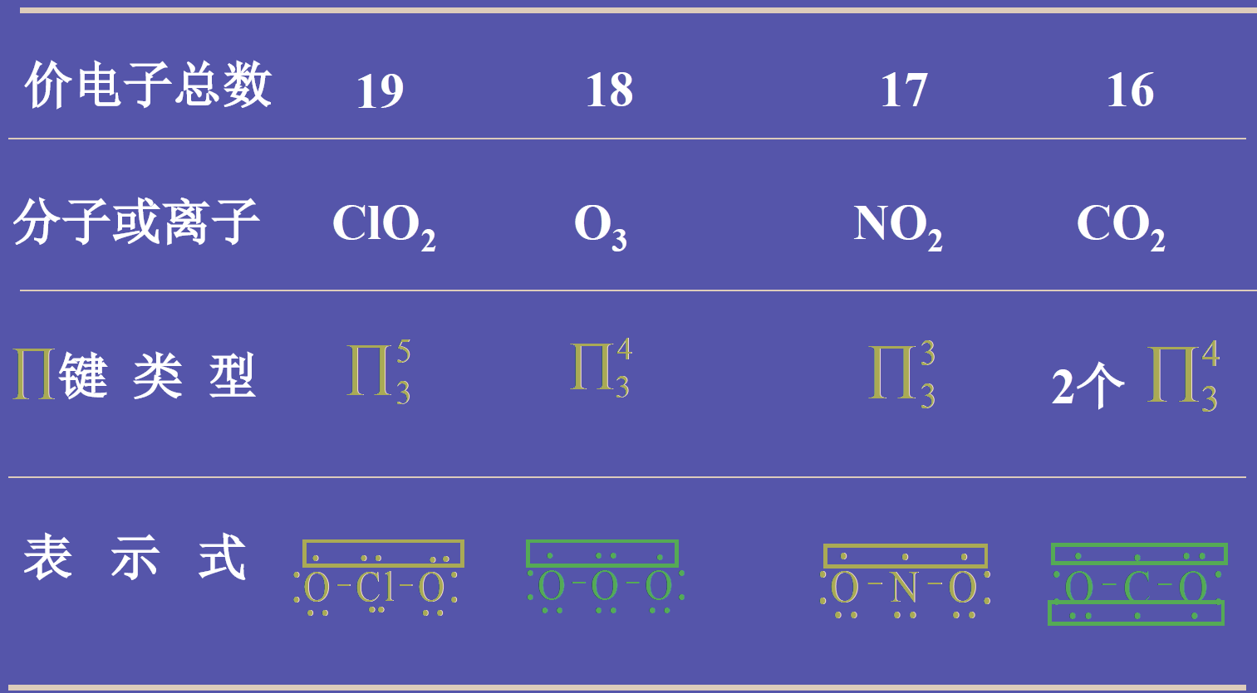
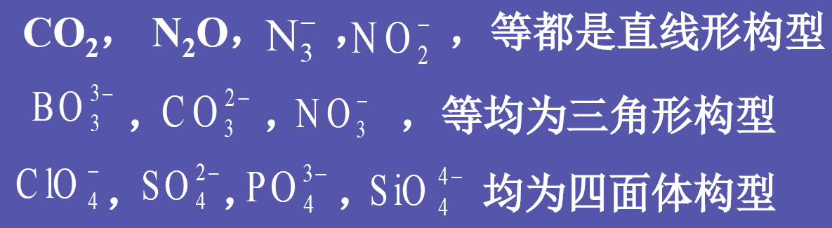
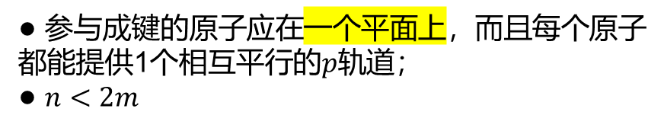
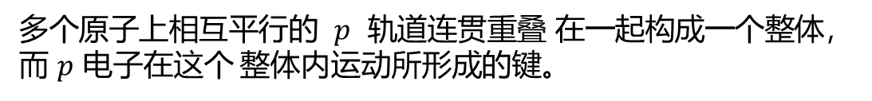
共轭分子中的离域$π$键
多个原子上相互平行的 $p$ 轨道连贯重叠 在一起构成一个整体，
而 $p$ 电子在这个 整体内运动所形成的键。
● 参与成键的原子应在一个平面上，而且每个原子都能提供1个相互平行的$p$轨道；
● $n<2m$
增加分子稳定性；
影响物质理化性质
共轭分子：
（1）参加形成离域π键的原子区域共平面。
（2）键长均匀化。
（3）具有特定的化学性能。（共轭效应）
等电子原理（原子数目相等、电子数目相等）

Slide 10
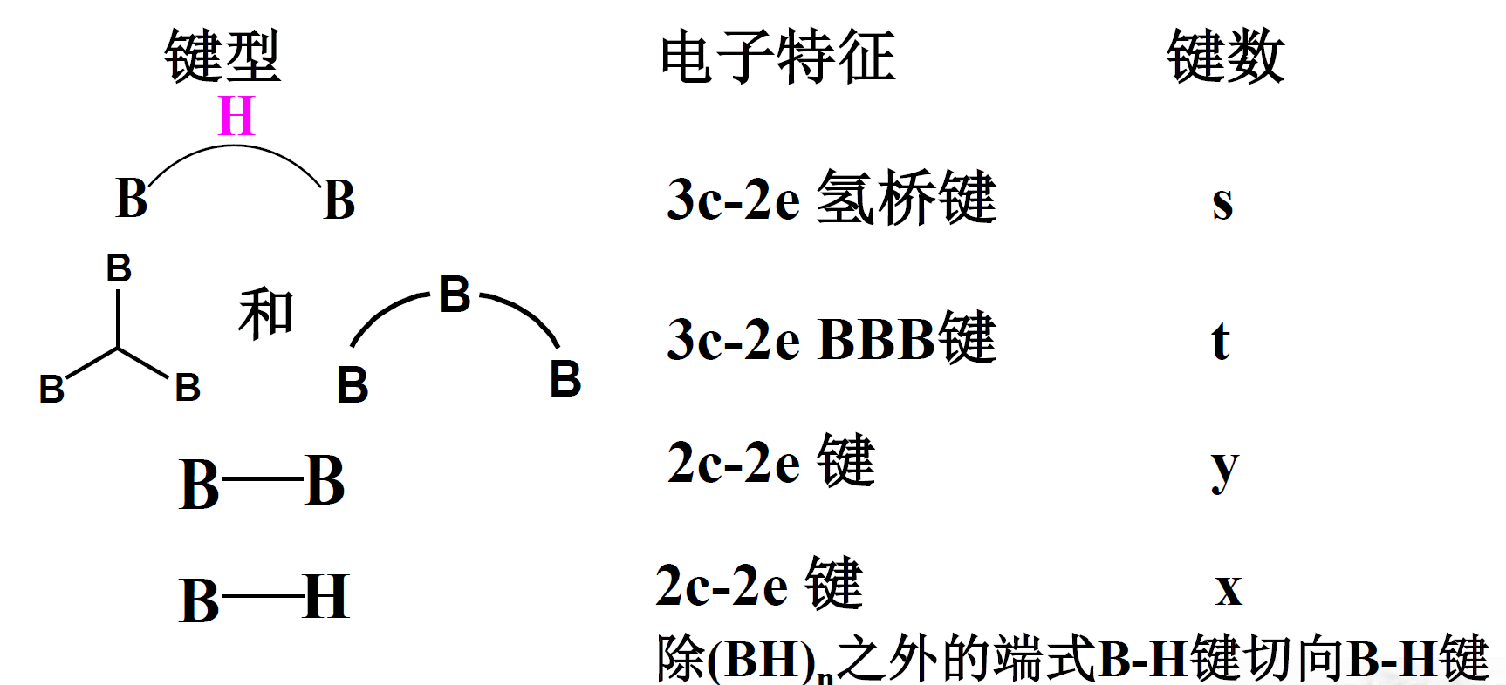
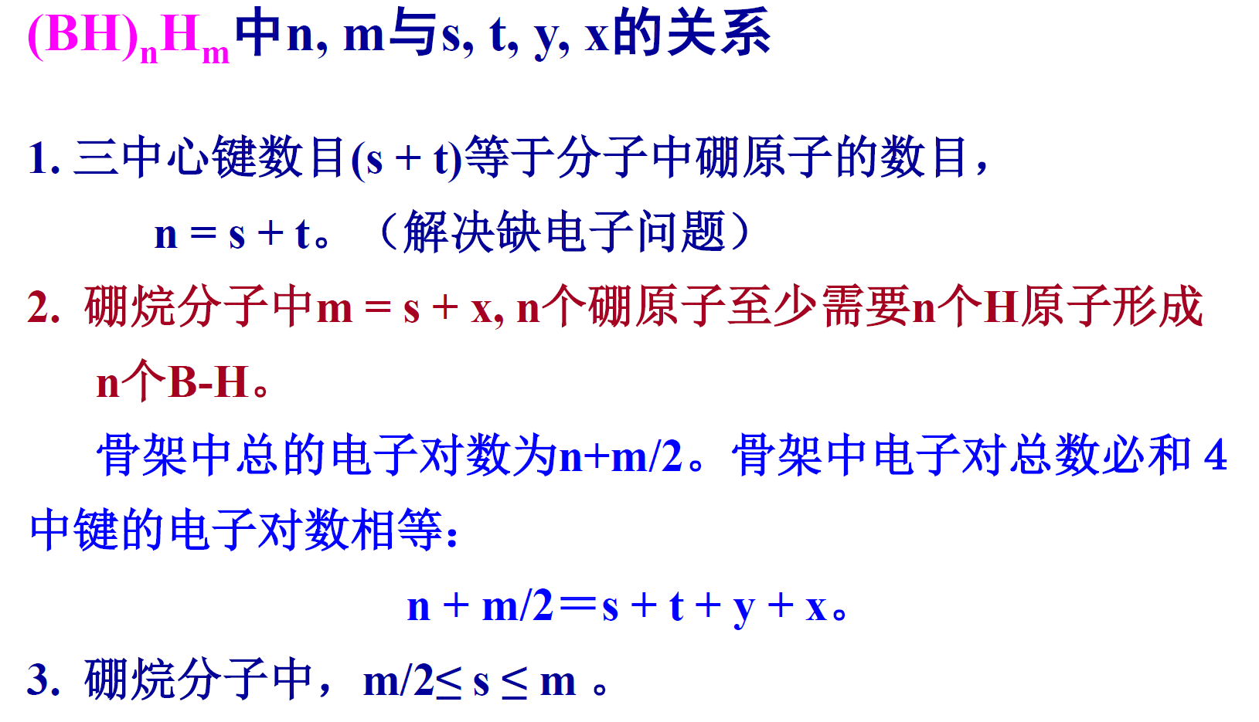
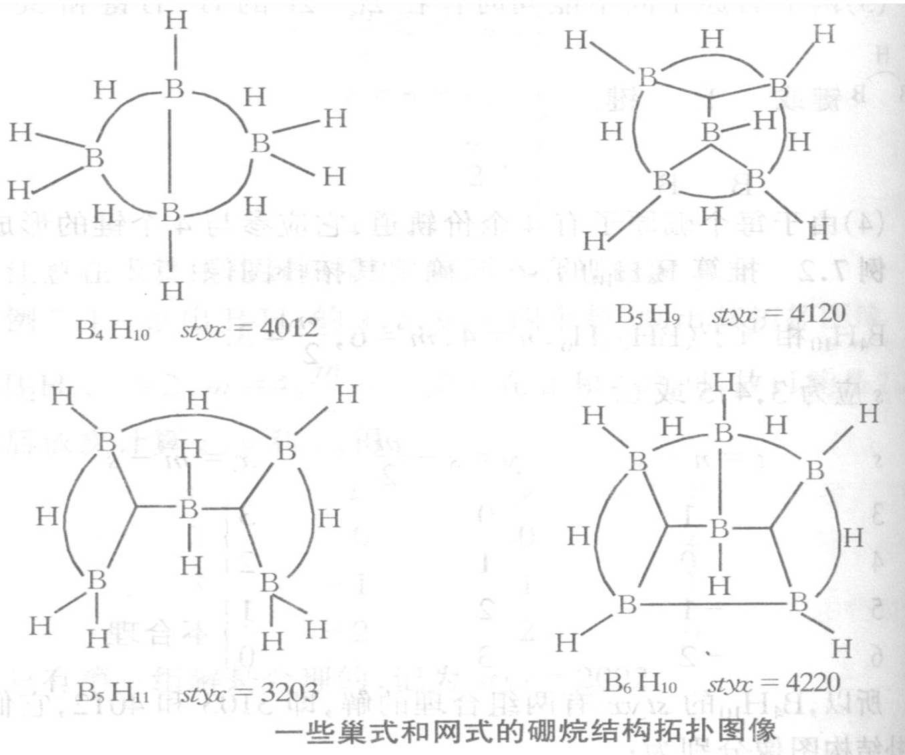
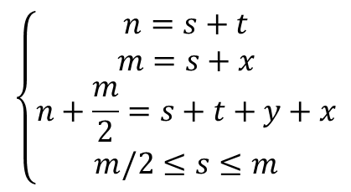
硼烷
多中心缺电子键：styx规则
硼烷通式: (BH)_{n}H_{m}
$$\left\{\begin{aligned}n=s+t \\ m=s+x \\ n+\frac{m}{2}=s+t+y+x \\ m/2≤s≤m\end{aligned}\right.$$

Slide 11
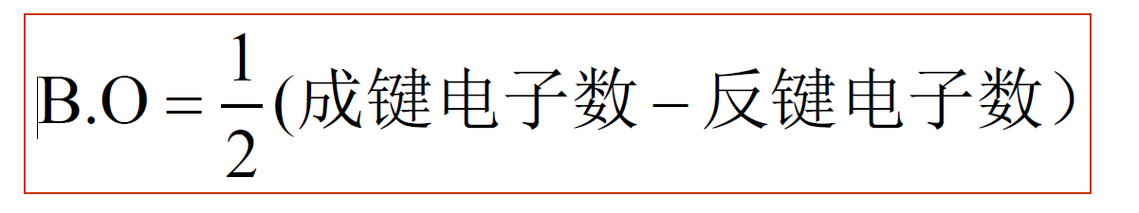
化学键参数
键级
键长
分子中两原子核间的平衡距离称为键长
单键、双键及叁键的键长依次缩短。
键角
键能
化学键之间的夹角，可通过实验测知。
标准状态下气体分子变成气态原子时，每种键所需能量的平均值。

Slide 12
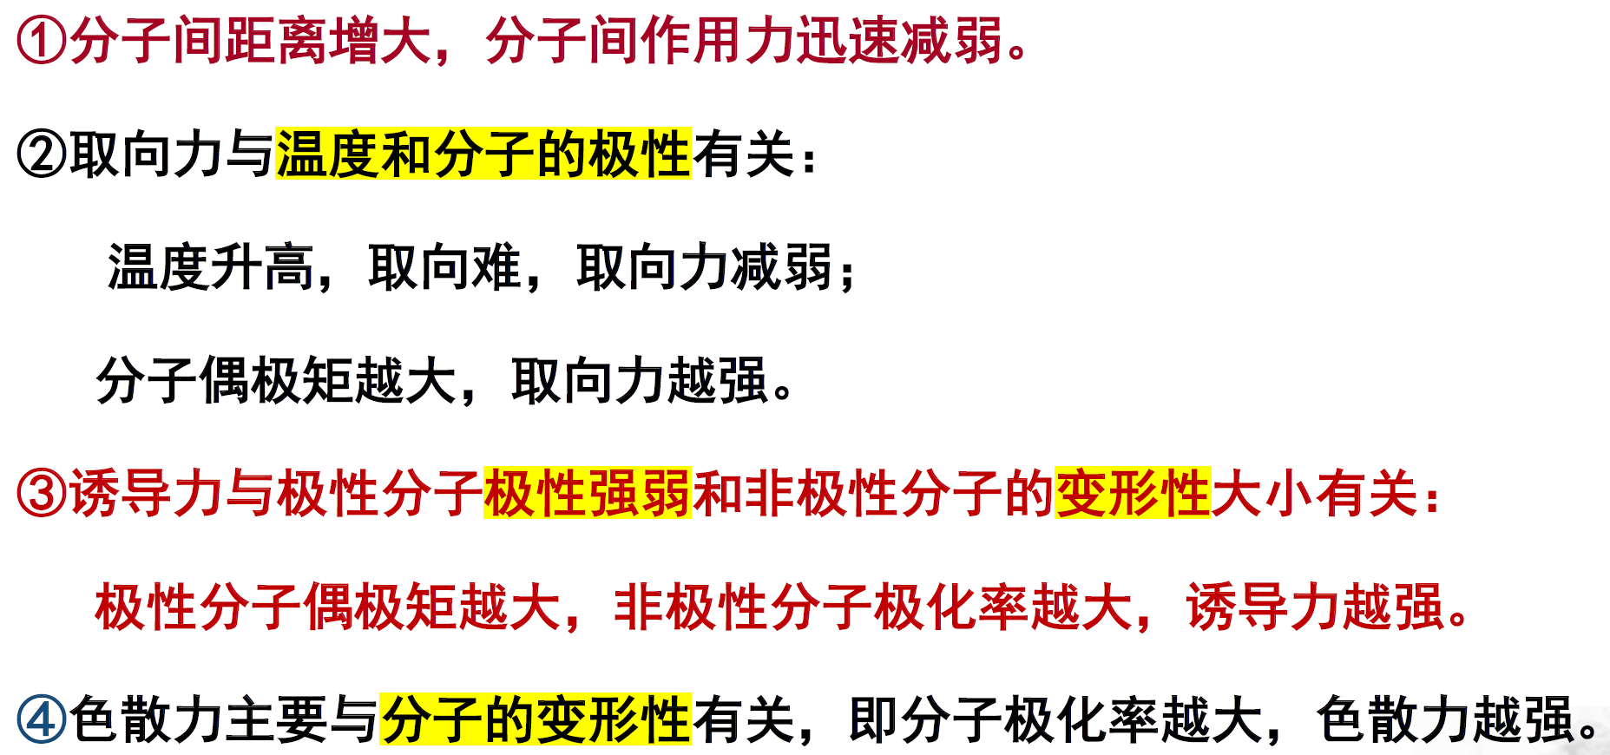
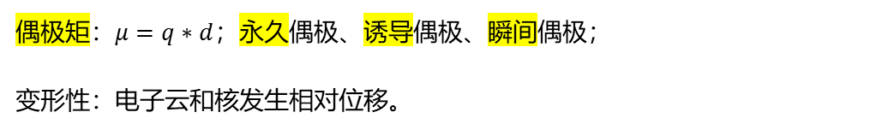
分子间作用力
分子的极性和变形性
偶极矩：$μ=q∗d$；永久偶极、诱导偶极、瞬间偶极；
变形性：电子云和核发生相对位移。
01
分子间作用力的类型
02
取向力_{(极性-极性)}、诱导力_{（极性-非极性）}、色散力_{（任意）}
三种力中主要是色散力起作用（除极少数强极性分子）
03
04
氢键
氢键的键长和键能；氢键的形成条件；分子内氢键和分子外氢键

Slide 13
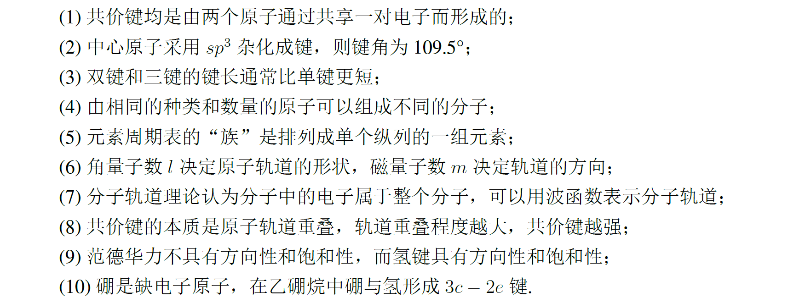

Slide 14
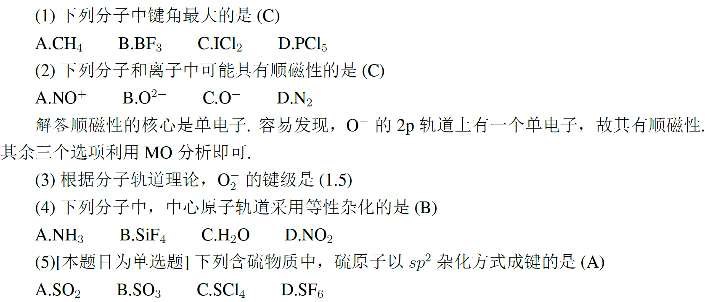
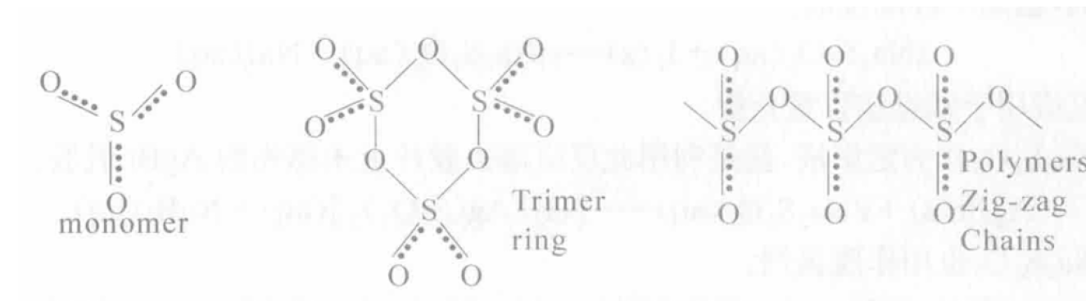

Slide 15
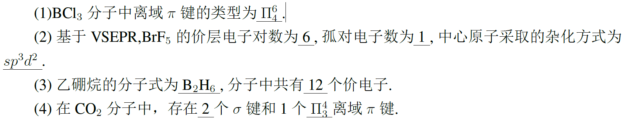
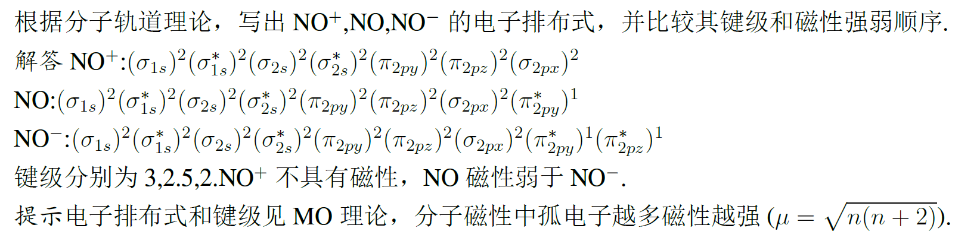

Slide 16
谢谢大家！

